Slide 1
Chương IV. Các phép biến đổi trong đồ họa hai chiều
Các phép toán cơ sở với ma trận
Các phép biến đổi 2D cơ sở
Biến đổi 2D gộp

Slide 2
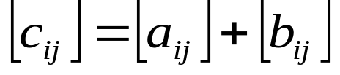
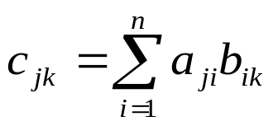
I. Các phép toán cơ sở với ma trận
Cộng, trừ ma trận
  Chỉ thực hiện cho hai ma trận cùng bậc
Nhân hai ma trận
  Ma trận bậc n₁xm₁ và ma trận bậc n₂xm₂ nhân được với nhau nếu m₁=n₂
[A(m, n)] + [B(m, n)] = [C(m, n)]
[A(m, n)] [B(n, p)]= [C(m, p)]
j=1,...,m và k=1,...,p
Notes:
Đồ họa máy tính

Slide 3
Ứng dụng biến đổi
Mô hình hóa (modeling)
  Định vị và thay đổi kích thước các phần của đối tượng phức tạp
Quan sát (viewing)
  Định vị và quan sát camera ảo
Animation
  Xác định đối tượng chuyển động và thay đổi theo thời gian như thế nào.

Slide 4
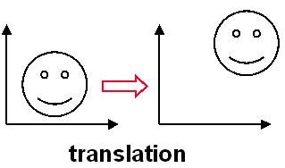
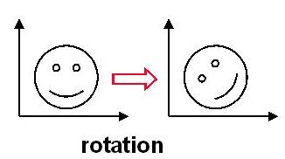
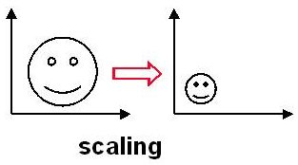
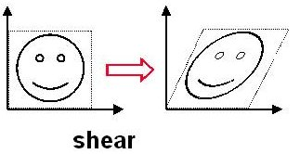
Các thí dụ biến đổi 2D

Slide 5
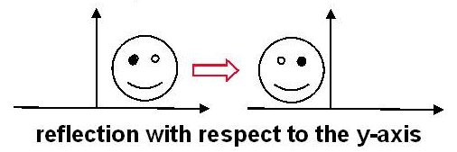
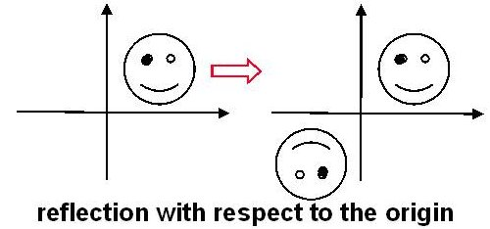
Các thí dụ biến đổi 2D

Slide 6
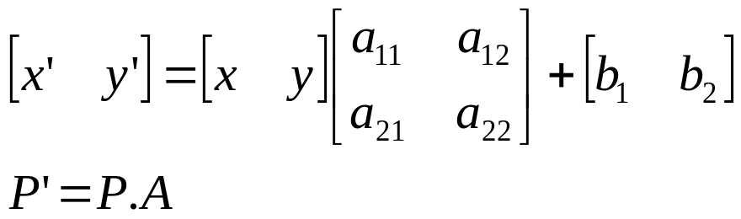
Các loại biến đổi
Biến đổi tuyến tính
  Các đường thẳng giữ nguyên là đường thẳng
  Các thí dụ trên
Biến đổi affine
  Các đường song song giữ nguyên song song
  Các thí dụ trên là affine.
Biến đổi trực giao
  Bảo toàn khoảng cách, dịch chuyển đối tượng như khối rắn
Xoay, dịch chuyển, phản chiếu là affine
  Bấy kỳ biến đổi affine nào cũng có thể viết như sau

Slide 7

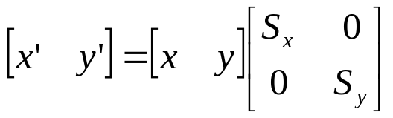
II. Các phép biến đổi cơ sở
Tịnh tiến (Translation)
  Định nghĩa: P= [x y], P'=[x' y'] và T= [T_{x} T_{y}]
Co dãn (Scaling)
x' = x + Tx
y' = y + Ty
100
50
(Tx, Ty) là véc tơ tịnh tiến
50
150
x' = x.Sx
y‘ = y.Sy
Sx là thừa số co dãn chiều x
Sy là thừa số co sãn chiều y.

Slide 8
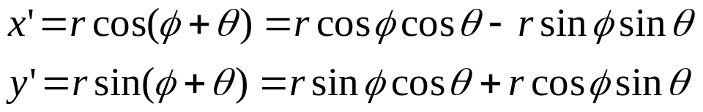

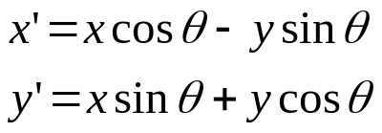
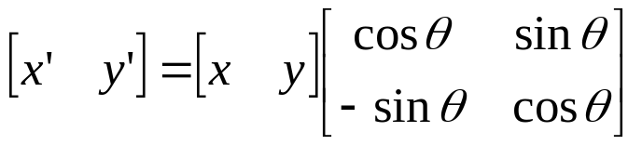
Các phép biến đổi cơ sở
Xoay hình (Rotation)
θ Góc xoay
(x', y')
r
(x, y)
θ
r
φ

Slide 9
Tọa độ thuần nhất
Các biến đổi cơ sở có cách xử lý khác nhau
Thực tế: Nhu cầu tổ hợp các chuyển đổi cơ sở
  Cần cách xử lý nhất quán để dễ dàng tổ hợp
  Sử dụng hệ thống tọa độ thuần nhất (Homogeneous Coordinates)
  P' = P + T (tịnh tiến); P' = P. S (co dãn); P' = P.R (xoay)

Slide 10
Tọa độ thuần nhất?
Mục tiêu ban đầu của hệ tọa độ thuần nhất là để biểu diễn khái niệm vô hạn
  Không thể biểu diễn giá trị vô hạn trong hệ tọa độ Đề các
  Giả sử với hai số thực w và a
    Giá trị vô hạn được biểu diễn bởi v=a/w,
    Khi w->0 thì a/w tiến tới vô hạn: cặp (a, w) biểu diễn khái niệm vô hạn; cặp (a, 0) biểu diễn giá trị vô hạn.
Áp dụng hệ tọa độ xy trong mặt phẳng
  f(x, y) =0
  f(x/w, y/w)=0
  Nếu f(x,y)=0 là đa thức bậc n thì nhân nó với w^{n} để loại bỏ mẫu

Slide 11
Tọa độ thuần nhất
Diễn giải hình học
  Cho trước tọa độ thuần nhất (x, y, w) của điểm trong mặt phẳng xy. (x,y,w) là điểm trong không gian xyw.
  Đoạn thẳng nối điểm (x, y, w) với gốc tọa độ trong không gian 3D sẽ cắt mặt phẳng w=1 tại (x/w, y/w, 1)
  Điểm đồng nhất 2D được xem như điểm trong không gian 3D và chiếu điểm 3D vào mặt phẳng w=1.
Bất kỳ biến đổi tuyến tính nào cũng có thể biểu diễn dưới dạng ma trận trong hệ thống tọa độ thuần nhất.
W
(x, y, w)
Y
(x/w, y/w, 1)
X
Từ đồng nhất sang 2D:
[x, y, w] -> [x/w, y/w]
Kết quả duy nhất
Từ 2D sang đồng nhất:
[x, y] -> [kx, ky, k]
k ≠ 0

Slide 12
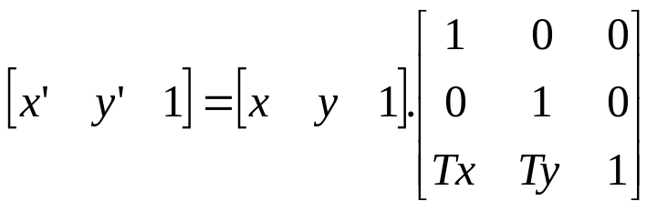
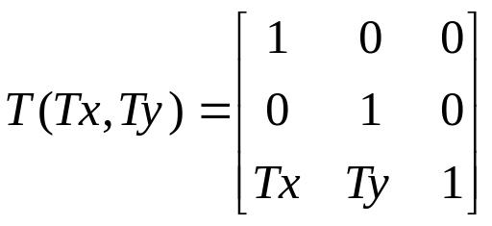
Ma trận biến đổi 2D
Biểu diễn tọa độ 2D [x,y] trong hệ tọa độ thuần nhất là bộ ba [x, y, 1]
  Các điểm là véctơ hàng 3 phần tử
  Ma trận biến đổi có kích thước 3x3
Dịch chuyển
z
[x, y]
[x+t_{x}, y+t_{y}]
z=1
y
x
Dịch chuyển:
x’=x+t_{x}=x+t_{x}.1
y’=y+t_{y}=y+t_{y}.1
w’=1

Slide 13
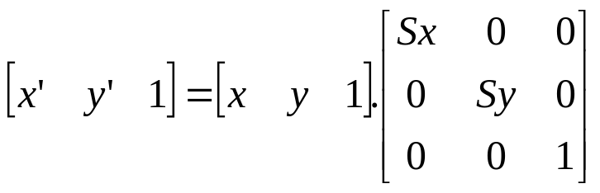
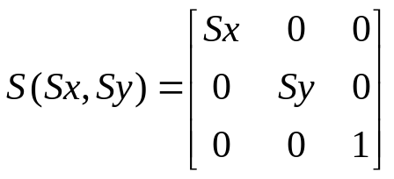
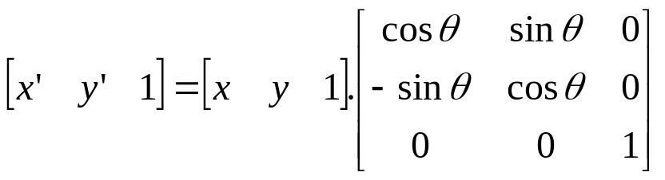
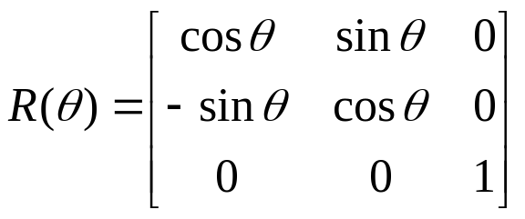
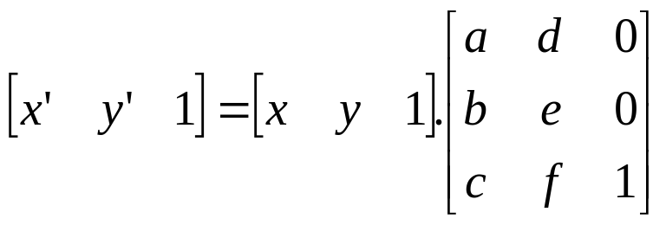
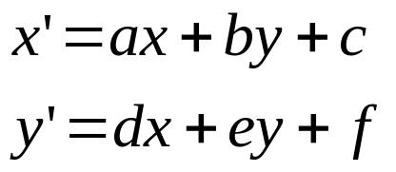
Ma trận biến đổi 2D
Co dãn
Xoay
Biến đổi affine tổng quát

Slide 14
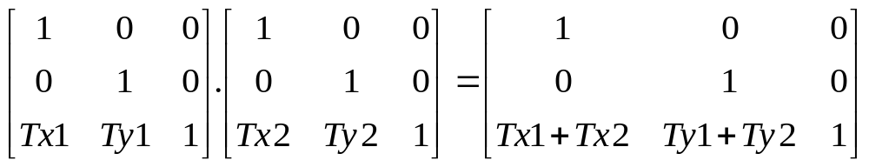
III. Chuyển đổi gộp
Giải pháp:
  Tính ma trận kết quả của các chuyển đổi thành phần trong chuyển đổi gộp
Dịch chuyển 2 lần
Co dãn hai lần
Xoay hai lần
T(Tx₁, Ty₁).T(Tx₂, Ty₂)=T(Tx₁+Tx₂, Ty₁+Ty₂)
S(Sx₁, Sy₁).S(Sx₂, Sy₂)=S(Sx₁.Sx₂, Sy₁.Sy₂)
R(θ₁).R(θ₂)=R(θ₁+θ₂)

Slide 15
Co dãn đối tượng theo điểm cố định
Vấn đề
  Cho trước tam giác ABC, tọa độ chốt (x_{F}, y_{F}) và tỷ lệ co dãn (a)
  Thực hiện biến đổi để có kết quả (d)
Các bước thực hiện
  Dịch đối tượng sao cho điểm chốt trùng gốc tọa độ
  Thực hiện co dãn theo tỷ lệ cho trước
  Dịch ngược đối tượng sao cho điểm chốt về vị trí ban đầu
x_{F}, y_{F}
x_{F}, y_{F}
a)
b)
c)
d)

Slide 16
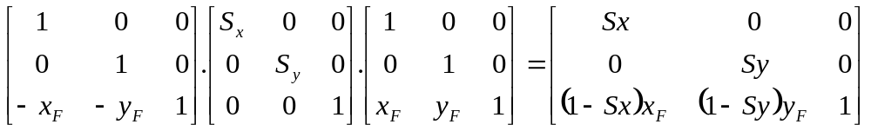
Co dãn đối tượng theo điểm cố định
Ma trận chuyển đổi được tính:
x_{F}, y_{F}
x_{F}, y_{F}
a)
b)
c)
d)

Slide 17
Xoay đối tượng quanh điểm cố định
Vấn đề
  Cho trước tam giác ABC, tọa độ chốt (x_{F}, y_{F}) và góc xoay (a)
  Thực hiện biến đổi để có kết quả (d)
Các bước thực hiện
  Dịch đối tượng sao cho điểm chốt trùng gốc tọa độ
  Thực hiện xoay theo góc cho trước
  Dịch ngược đối tượng sao cho điểm chốt về vị trí ban đầu
x_{F}, y_{F}
x_{F}, y_{F}
a)
b)
c)
d)

Slide 18
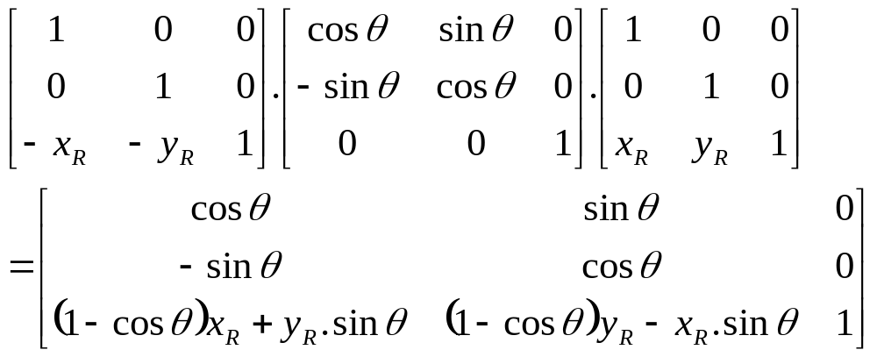
Xoay đối tượng quanh điểm cố định
Ma trận chuyển đổi được tính:
x_{F}, y_{F}
x_{F}, y_{F}
a)
b)
c)
d)

Slide 19
Bài tập
Hãy tìm ma trận biến đổi để có đối tượng phản chiếu qua y=x và y=-x.
Cho tam giác A(3, 1), B(1, 3), C(3,3):
  Hãy xác định tọa độ mới của các đỉnh tam giác sau khi xoay một góc 90⁰ ngược chiều kim đồng hồ xung quanh điểm P(2, 2).
  Phóng to tam giác lên hai lần, giữ nguyên vị trí của điểm C. Tính tọa độ các đỉnh tam giác sau khi biến hình.
3. Lấy đối xứng hình thoi ABCD với toạ độ các đỉnh A(-1, 0), B(0,-2), C (1, 0), D(0,2) qua:
  a, đường nằm ngang y=2.
  b, đường thẳng đứng x=2.
  c, đường thẳng y=x+2.

Slide 20
Bài 4. Cho ΔABC có các toạ độ đỉnh là A(2,2), B(3,1) và C(4,3). Xác định ma trận biến đổi để biến đổi tam giác này thành A’B’C’ biết ảnh A’(4,3), B’(4,5) và C’(7,3).

Slide 21
Bài 5. . Cho 3 tam giác sau:
ABC với A(1,1) B(3,1) C(1,4)
EFG với E(4,1) F(6,1) G(4,4)
MNP với M(10,1) N(10,3) P(7,1)
a. Tìm ma trận biến đổi tam giác ABC thành tam giác EFG.
b. Tìm ma trận biến đổi tam giác ABC thành tam giác MNP
Bài 6.
Xây dựng ma trận của phép biến đổi để biến đổi một hình tròn tâm 0 (0, 0), bán kính R thành Elip tâm O, trục chính a=R, trục phụ b=R/2, hai trục lần lượt nằm trên đường y=x và y=-x.

Slide 22
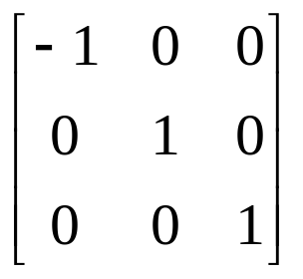
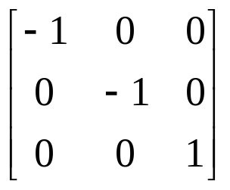
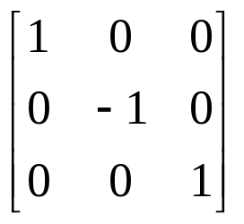
IV. Một số biến đổi cơ sở khác
Phép đối xứng
Phản chiếu qua trục y
Phản chiếu qua gốc tọa độ
Phản chiếu qua trục x
1
1
1’
1
2
3
2
3
3’
2
3
2’
2’
2’
3’
1’
3’
1’

Slide 23
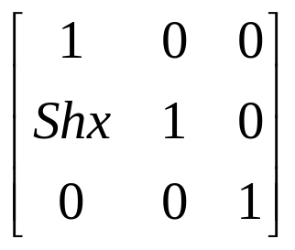
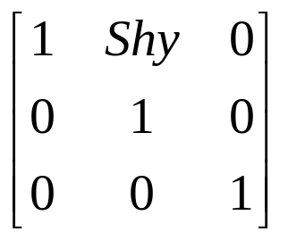
Một số biến đổi cơ sở khác
Phép biến dạng
Phép biến dạng là phép biến đổi làm thay đổi, méo mó hình dạng của các đối tượng
Biến dạng theo phương trục x sẽ làm thay đổi hoành độ còn tung độ vẫn giữ nguyên
Biến dạng theo phương trục y sẽ làm thay đổi tung độ còn hoành độ vẫn giữ nguyên

Slide 24
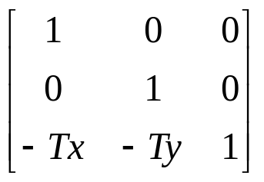
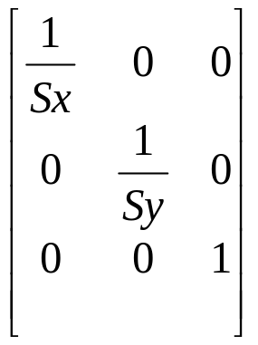
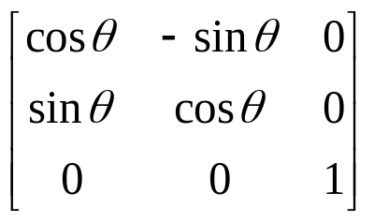
Một số biến đổi cơ sở khác
Phép biến đổi ngược
Ta có Q là ảnh của của P qua phép biến đổi T có ma trận biến đổi M là Q = PM, từ đó phép biến đổi ngược T⁻¹ sẽ có ma trận biến đổi là M⁻¹ với M⁻¹ là ma trận nghịch đảo của M.
M_{T}⁻¹(T_{x}, T_{y}) =
M_{S}⁻¹(S_{x}, S_{y}) =
M_{R}⁻¹ (θ) =

Slide 25
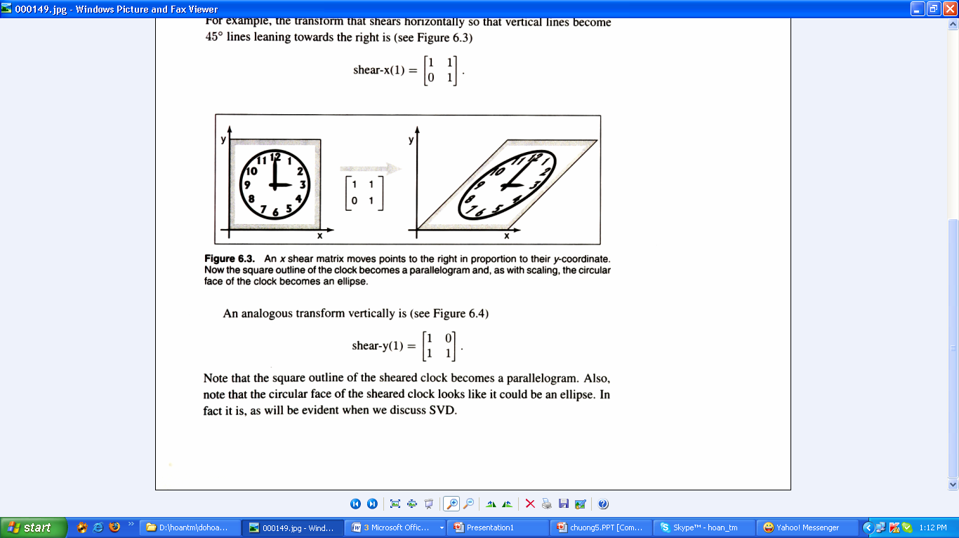
Bài tập
6. Xây dựng ma trận của phép biến đổi để biến đổi một hình tròn tâm 0 (0, 0), bán kính R thành Elip tâm O, trục chính a=R, trục phụ b=R/2, hai trục lần lượt nằm trên đường y=x và y=-x.
7. Xây dựng ma trận của phép biến đổi sau
45⁰
8. Xây dựng và cài đặt cấu trúc dữ liệu và các hàm dùng để thực hiện một phép biến đổi affine bất kỳ.

Slide 26
Bài tập thực hành
Thiết kế phông chữ (10x10) tên SV

